Slide 1
Communication Management
ادارة الاتصالات بالمشروع

Slide 2
مواضيع القسم
Section Topics
خطة إدارة الاتصالات - Plan Communications Management .
إدارة الاتصالات - Manage Communications .
ضبط الاتصالات - Control Communications .

Slide 3
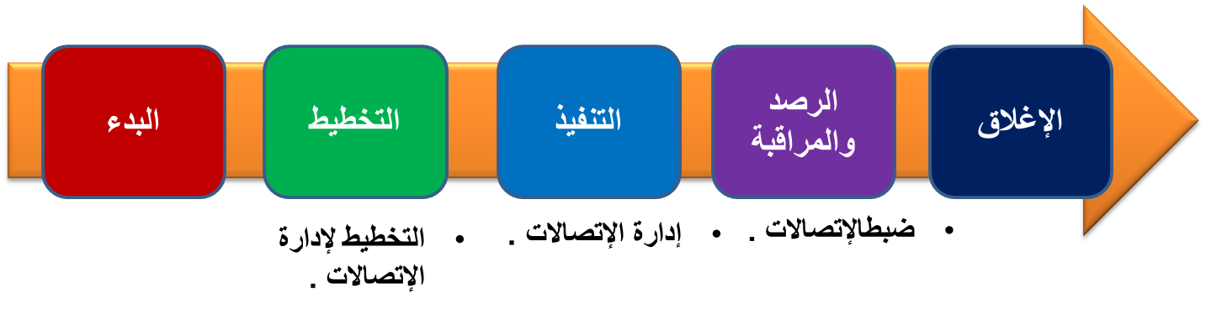
إدارة الاتصالات في المشروع
Project Communications Management

Slide 4
إدارة الاتصالات في المشروع
Project Communications Management
إدارة الاتصالات في المشروع يحدد العمليات اللازمة لضمان جمع ، وتوليد وتوزيع وتخزين واسترجاع ، والإتلاف في الوقت المناسب لمعلومات المشروع مع جميع أصحاب المصلحة وأعضاء فريق المشروع .
تحديد أصحاب المصلحة ، والذي يحدث في مرحلة البدء ، يحدد كل الأفراد أو المنظمات التي قد تتأثر بالمشروع .
تحدد خطة الاتصالات كيفية تلبية احتياجات أصحاب المصلحة ، وكذلك تحديد منهج الاتصالات في المشروع .
يتناول توزيع المعلومات كيف سيتم توفير المعلومات لأصحاب المصلحة في المشروع . وإدارة توقعات أصحاب المصلحة ويحدد إطار العمل مع أصحاب المصلحة لتلبية احتياجاتهم ومعالجة قضاياهم ( مشاكلهم ) .
يتناول تقرير الأداء عملية جمع وتوزيع المعلومات حول أداء فريق المشروع ، فضلاً عن تقارير الحالة ، والقياسات ، والتوقعات .

Slide 5
Communication Macro – Barriers
العوائق الكبرى أمام الاتصال
Amount of Information:
  Try to transmit sufficient information to avoid information overload.
  Keep it simple and short (KISS).
Cultural Differences:
  Meanings and interpretation may vary in deferent cultures.
  Very important in international projects and joint venture.
مقدار المعلومات :
  حاول نقل الحد الكافي من المعلومات لتجنب الافراط في نقلها.
  اجعلها بسيطة ومختصرة .
اختلاف الثقافات :
  المعنى والتفسير يمكن ان تختلف باختلاف الثقافات .
  هذا شيء هام جدا في المشاريع العلمية والمشتركة .

Slide 6
Communication Macro – Barriers
العوائق الكبرى أمام الاتصال
Lack of subject knowledge:
  Lack of shared experience can inhibit communication.
Organizational climate:
  Minimize the difficulties associated with status & ego.
  Create an atmosphere of openness by talking with (Rather than down to) people.
Number of links:
  The more links in the communication chains, the less likely that the message will be successful.
الافتقار للمعرفة الموضوعية (العلمية):
  الافتقار للخبرة المشتركة يمكن أن تمنع الاتصال .
المناخ التنظيمي :
  تقليل الصعوبات المترافقة مع مكانة الشخص والأنانية .
  خلق جو من الانفتاح بالتحدث الى الأشخاص وليس النظر اليهم من فوق .
عدد الروابط :
  الروابط الأكثر عددا في سلسلة الاتصال تعني احتمال أقل بأن تنجح الرسالة .

Slide 7
Communication Micro – Barriers
العوائق الصغرى أمام الاتصال
Perceptions:
  Sender’s view of the receiver’s knowledge and ability to understand the message.
  Receiver’s view and personal feelings (based on previous experience) towards the sender.
    Negative : Receiver ignores the message.
    Positive : receiver judgment is inhibited.
  Perception problems can be minimized by using words that have precise meaning.
التأويل (التفسير) :
  رؤية المرسل لمعارف المستقبل وامكانية فهمه للرسالة .
  رؤية المستقبل والمشاعرالشخصية (بناء على الخبرة السابقة) تجاه المرسل.
    سلبية : يهمل المستقبل الرسالة.
    ايجابية : تثبط حكم المستقبل .
  مشاكل التأويل والتفسير يمكن أن تقلل من استخدام الكلمات التي لها معنى دقيق .

Slide 8
Communication Micro – Barriers
العوائق الصغرى أمام الاتصال
Message Competition:
  To minimizes the noise, communicate when you have the total attention of the receiver (Mentally & Physically).
Project Jargon and Terminology:
  Use the terminology of the project that the recipient understands.
مزاحمة الرسالة :
  لانقاص الضجة تواصل (اتصل) عندما تحوز على الانتباه الكامل للمستقبل ( ماديا وذهنيا ) .
رطانة ومصطلحات المشروع الفنية :
  استخدم المصطلحات الفنية للمشروع والتي يفهما التلقي .
Notes:
Some micro – barriers are derived from macro – barriers.
Examples : perception are derived from cultural differences, and jargon from subject knowledge.
ملاحظات :
    بعض العوائق الصغرى مشتقة من عوائق كبرى .
امثلة : التأويل مشتق من اختلاف الثقافات , والرطانة من المعرفة الموضوعية ( العلمية ) .

Slide 9
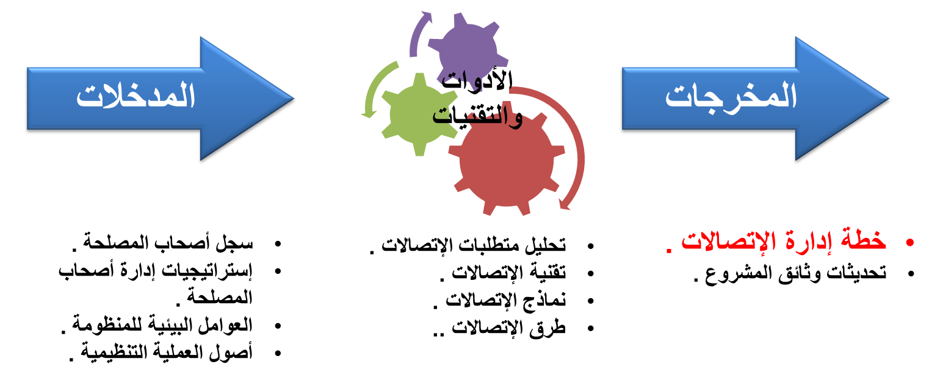
التخطيط للاتصالات
Plan Communications

Slide 10
التخطيط للاتصالات
Plan Communications
تنطوي عملية خطة الاتصالات على تحديد الاحتياجات من المعلومات المطلوبة من أصحاب المصلحة وتحديد منهج التقارير إلى أصحاب المصلحة. وهو يتناول ما يسمى " 5 دبليو ( what , who , when ,where , why + h , how ) - five ‘w’s + ‘h’: " : من هو - who الذي يحتاج للمعلومات ، ما هي - what المعلومات المطلوبة ، إلى أين - where سيتم إرسال المعلومات ، متى – when وبأي تردد ( عدد المرات ) علينا تسليم تلك المعلومات ، ولماذا - why هذه المعلومات هامة ، وأخيرا كيف - how سيتم تسليمها.
حيث أن أساليب توزيع العلومات تختلف على نطاق واسع على أساس توزيع فريق المشروع ، فمن الأهمية بمكان أن تتناول خطة إدارة الاتصالات كل هذه المتغيرات ، وتحدد وسائل لتلبية احتياجات الاتصالات لجميع أصحاب المصلحة .

Slide 11
خطة إدارة الاتصالات
Communications Management Plan
تحليل متطلبات الاتصالات - Communications Requirements Analysis : : يحدد التحليل الاحتياجات من المعلومات للمشروع لأصحاب المصلحة . ويمكن تحقيق ذلك عن طريق إجراء مقابلات مع جميع أصحاب المصلحة وتحديد احتياجاتهم من الاتصالات المحددة للمشروع .
تكنولوجيا الاتصالات - Communication Technology : : تعريف التكنولوجيا اللازمة للاتصالات للمشروع . وهذا يمكن أن يتراوح من الاجتماعات وجهاً لوجه إلى تكنولوجيا الفيديو ومنصات الاتصالات الصوتية وتهدف إلى تسهيل اجتماعات الفرق الموزعة . العناصر التي يمكن أن تؤثر على اختيار تكنولوجيا الاتصالات تتضمن ما يلي الحاجة الملحة - Urgency of the need للحصول على معلومات .
  توافر التكنولوجيا - Availability of technology .
  سهولة الاستخدام - Ease-of-use .
  بيئة المشروع - Project environment .
  حساسية وسرية - Sensitivity and confidentiality : المعلومات .

Slide 12
خطة إدارة الاتصالات
Communications Management Plan
نماذج الاتصالات - Communication Models : : سوف نتبع عموماً عملية ترميز رسالة قصيرة ومتوسطة وفك الترميز . راجع الصفحة التالية لنموذج اتصال المرسل المتلقي.
طرق الاتصال - Communication Methods : : هناك عدداً من وسائل الاتصال ، ومع ذلك ، فإنها يمكن أن تصنف في المناهج الثلاثة التالية :

Slide 13
طرق الاتصال
Communication Methods
الاتصال التفاعلي - Interactive Communication : : وهذا هو بين طرفين أو أكثر إذا كان هناك إتصالات متعددة الاتجاهات لتبادل المعلومات . وهذا هو الأكثر شيوعاً والأكثر فعالية لأساليب الإتصال .
الاتصالات الدفعة - Push Communication : : هذا النوع من الاتصالات للتحقق من صحة إرسال الرسالة ، ولكن ليس للتحقق من أنه قد تم فعلاً تسلم الرسالة أو في الواقع تمت قراءتها من قبل المستلم . هذا النوع يشمل التواصل بالتقارير ، ورسائل البريد الإلكتروني والفاكسات ، والبريد الصوتي ، والرسائل ، والمذكرات ، الخ .
الاتصالات الساحبة - Pull Communication : : يستخدم هذا النهج عموماً من أجل الكميات الكبيرة من المعلومات ، أو للحصول على مجموعة من الإتصالات إلى جمهور كبير يمكن الوصول إلى تلك الاتصالات وفقاً لتقدير المتلقي . هذا ويمكن أن تشمل مواقع الإنترانت ، ومواقع التعليم الالكتروني ، وقواعد البيانات التجارية ، ومستودعات المعرفة ، ....الخ .

Slide 14
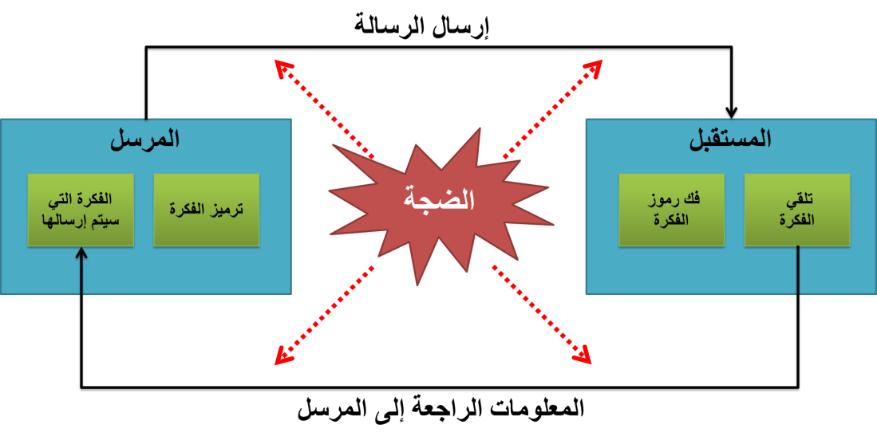
الاتصال النموذجي , المرسل المتلقي Communication Sender-Receiver Model

Slide 15
الاتصال النموذجي , المرسل المتلقي Communication Sender-Receiver Model
فكرة مرمزة - An encoded idea : : بشكل يمكن أن يفهمه المتلقي .
الرسالة وردود الفعل - The message and feedback : : ناتج الترميز .
الوسيلة – Medium : : هي الوسيلة التي يتم إرسال الرسالة بواسطتها أو عبلاها .
مستوى الضوضاء - Noise level : : أي اضطرابات البيئية يمكن أن تؤثر على استقبال الرسالة .
فك ترميز الفكرة - The decoded idea : : تفسير المتلقي أو فهم الرسالة التي وردت إليه .

Slide 16
الاتصال النموذجي , المرسل المتلقي Communication Sender-Receiver Model
يقع على عاتق المرسل التأكد من أن المعلومات واضحة وكاملة ويضمن أن الرسالة قد تم فهمها بشكل صحيح . ويقع على عاتق المتلقي ضمان أن الرسالة قد وردت في مجملها وفهمت من قبله واعترف بالمرسل .

Slide 17
الإصغاء الفعال
Effective Listening
1. ردود الفعل ( التغذية الراجعة بالمعلومات ) – Feedback .
2. الإصغاء النشط - Active Listening .
3. ما وراء الكلمات (التعبير الصوتية) – (Para lingual (vocal expression .

Slide 18
الإصغاء النشط
Active Listening
تنطوي عملية الإصغاء النشط أساساً على أربع خطوات هي :
1. النظر إلى عيني الشخص ، وإيقاف أي شيئ آخر تقومون به.
2. الإصغاء ليس فقط إلى كلمات ، ولكن إلى المضمون والشعور.
3. أن تكون مهتماً بصدق ما يتحدث عنه الشخص الآخر .
4. كرر ما قاله الشخص .

Slide 19
الإصغاء النشط
Active Listening
التواصل الفعال يعني انك توفر المعلومات الصحيحة في الوقت المناسب وبالشكل الصحيح إلى الجمهور المستهدف ( الصحيح ) .
الاتصال الفعال يعني أنك توفر فقط المعلومات اللازمة ؛ لا أكثر ولا أقل .
أشار خبير الإدارة " بيتر دراكر " أنه عندما يتم إرسال رسالة ( للأعلى ) من أدنى المستويات الإدارية إلى الإدارة العليا ، فمستوى الضوضاء يتضاعف ويتم قطع معنى الرسالة إلى النصف لأنه يمر من خلال كل مستوى في التسلسل الهرمي للمنظومة .

Slide 20
التسلسلات الهرمية للاتصالات Communication Hierarchies
يزداد تعقيد فريق الاتصالات باطراد تقريباً إلى الضعف من عدد أعضاء الفريق ( المتواصلين ) على أساس المعادلة التالية :
عدد ( خطوط ) قنوات الإتصال = N * ( N – 1 ) / 2
حيث = N عدد أعضاء الفريق .
لذلك :
خطوط الاتصال لفريق من 5 أشخاص = 10 خطوط .
خطوط الاتصال لفريق من 10 أشخاص = 45 خطوط .
خطوط الاتصال لفريق من 40 أشخاص = 780 خطوط .

Slide 21
الاجتماعات : أفضل الممارسات
Meetings: Best Practices
نشر وتوزيع جدول الأعمال مع مدخلات من الفريق قبل الإجتماع .
تعميم محضر الاجتماع بعد إنتهائه .
تيسير الاجتماعات .
تعيين نتائج الفردية ( إلى أفراد محددين ) مع تاريخ الاستحقاق .
وضع قواعد ثابتة للاجتماع .
الإجتماع بانتظام ، أو حسب الحاجة .
الإفصاح عن التوقعات والمسؤوليات .
تلخيص ما تم بحثه .
وضع جدول زمني محدد مسبقاً للإجتماعات الدورية .

Slide 22
الاجتماعات : أفضل الممارسات
Meetings: Best Practices
إذا كنت تعمل لحساب مؤسسة تعقد اجتماعات لوضع تقرير عن الحالة ، فأنت تهدر وقتك . يمكن بسهولة جداً أن يتم الإبلاغ عن التقرير عن طريق البريد الإلكتروني ، أو مكالمة هاتفية سريعة مدتها 10 دقائق ، أو نشرها على إنترانت الشركة . تقرير الحالة لا يتطلب عقد اجتماع . واحدة من وظائف مدير المشروع هي التأكد من أن الناس يستخدمون وقتهم بشكل فعال في المشروع .
الغرض من جمع الناس معاً لعقد اجتماع هو القرار الذي يحتاج إلى القيام باتخاذه ، أو مشكلة تحتاج لحلها أو أن الأمر يتطلب محادثة وجهاً لوجه أو مؤتمراً مباشراً عبر الهاتف . الفكرة هنا هي استخدام الوقت بشكل فعال والتأكد من أن جميع المشاركين لهم الحق في الحضور ولديهم مدخلات إلى العملية .

Slide 23
الاجتماعات : أفضل الممارسات
Meetings: Best Practices
القواعد الأساسية المبينة أعلاه هي المبدأ التوجيهي العام وهي جيدة لتسهيل الاجتماعات .
توزيع جدول أعمال الاجتماع دائما قبل 24 ساعة على الأقل من زمن الاجتماع . هذا سيعطي للمشاركين بالاجتماع فرصة لإضافة عناصر حاسمة لجدول الأعمال ، أو يمكنهم من تقرير أي من النقاط في الإجتماع هم في حاجة إلى المشاركة بها . إذا كانت هناك قضايا ( مشاكل ) ومخاطر تحتاج إلى معالجة ، عليك التأكد من وجود التسليمات المخصصة للأفراد مع مسؤولية إنجاز مهامهم ، ودائماً تأكد من أنه لديه تاريخ الاستحقاق لاستكمالها .

Slide 24
اتصالات مدير المشروع
Project Manager Communication
ينفق مديروا المشاريع 90٪ من وقتهم في مشاريعهم على أنشطة الاتصالات.
انها واحدة من الوظائف الأساسية لمدير المشروع لضمان أن يتم الاحتفاظ بكافة أصحاب المصلحةعلى علم وتحديث سير العمل في المشروع ، والقضايا ، والمخاطر ، والتغيرات ، والإجراءات التصحيحية ، والإجراءات الوقائية ، ومجموعة من العناصر الأخرى التي ناقشناها حتى هذه النقطة . الإتصالات هي الطريقة التي يمارسها مديروا المشاريع للحفاظ على جميع أصحاب المصلحة وأعضاء فريق المشروع " على نفس الصفحة " من خلال الاتصالات الاستباقية - proactive communications.
يمكن أن يعزى فشل العديد من المشاريع إلى ضعف أو انعدام الاتصالات المدروسة والشاملة ، والذي هي مسؤولية مدير المشروع .

Slide 25
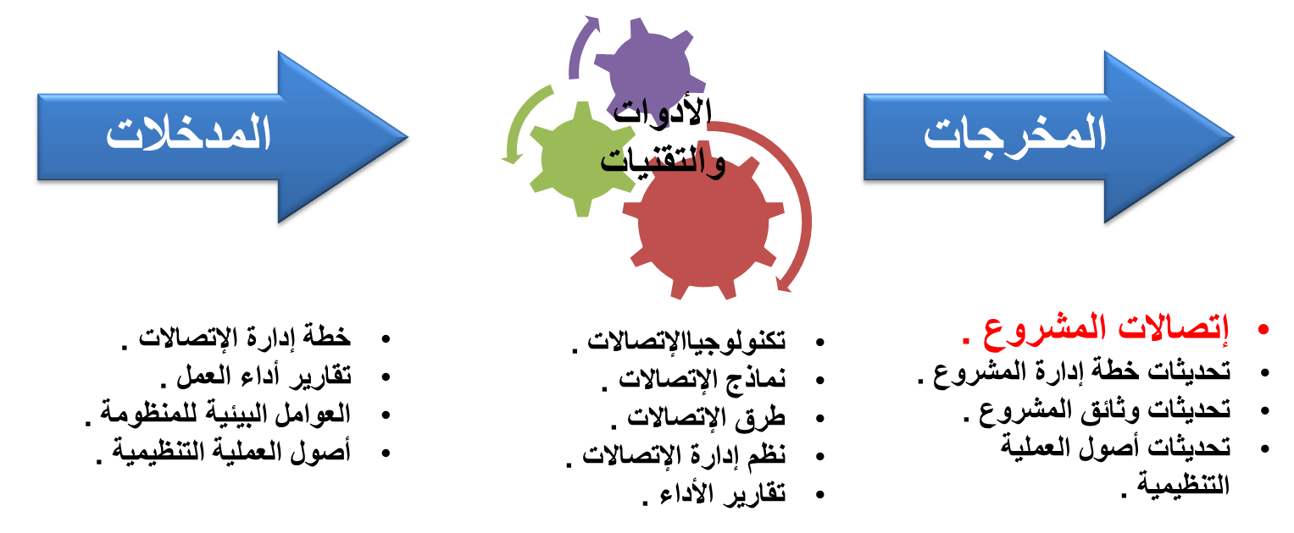
إدارة الاتصالات
Manage Communications

Slide 26
إدارة الاتصالات
Manage Communications
تتناول عملية الاتصالات إدارة إنشاء وجمع وتوزيع وتخزين واسترجاع، والتصرف في معلومات المشروع وفقا للخطة إدارة الاتصالات. هو تتيح الاتصالات بكفاءة وفعالية بين أصحاب المصلحة في المشروع.
يتضمن توزيع المعلومات على نحو فعال بعض من الأساليب التالية :
  تنفيذ نماذج مرسل المتلقي .
  خيار تحديد من وسائل الإعلام .
  اختيار أسلوب الكتابة .
  تقنيات إدارة الاجتماعات .
  تقنيات العرض .
  تقنيات التيسير .
  تقنيات الإصغاء .

Slide 27
معززات وحواجز الاتصالات Communications Barriers/Enhancers
حواجز الإتصالات | معززات الاتصالات
التصورات المشوهة . | كون الرسالة على علاقة بالمتلقي .
مصادر غير موثوقة . | إستخدام أبسط صورة عند وضع الرسالة .
أخطاء الإرسال . | تنظيم الرسالة في سلسلة من المراحل .
الضوضاء أو المسافة | تكرار النقاط الرئيسية .
ترميز الرسالة غير الواضح
قول : " انها فكرة سيئة " .
الخصومة / العداء .
الثقافة .

Slide 28
مكونات الرسالة
تستخدم القدرة على التواصل في تقنيات العرض وتقنيات التيسير - facilitation techniques . لاحظ ما يلي :
55٪ من الرسالة المرسلة من خلال لغة الجسد .
38٪ من الرسالة المرسلة من خلال نبرة الصوت ( ما وراء الكلمات – paralingual ) .
7٪ فقط من رسالتك من الكلمات الفعلية .

Slide 29
أنواع الاتصالات
Types of Communication
كتابي رسمي - Formal Written .
شفهي الرسمي - Formal Verbal .
كتابي غير رسمي - Informal Written .
شفهي غير رسمي - Informal Verbal .

Slide 30
أي نوع من الإتصالات نستخدم
رسمية مكتوبة | رسمية شفهية | غير رسمية مكتوبة | غير رسمية شفهية
• خطط إدارة المشروع . • ميثاق المشروع . • الاتصالات عبر المسافات الطويلة . • المشاكل التقنية المعقدة . • محاضر الاجتماعات . | • العروض التقديمية . • الخطب العامة . • العناوين الرئيسية . | • المذكرات . • رسائل البريد الإلكتروني. | • الاجتماعات . • المحادثات المخصصة .

Slide 31
تقارير الأداء
Performance Reporting
تقارير الحالة - :Status reports : : أين يقف المشروع الآن .
تقارير التقدم - Progress Reports : : ما تم إنجازه حتى الآن .
تقارير التباين - variance report : : يقارن ألداء الفعلي مع الخطوط الأساس للمشروع .
تقارير الإتجاهات - Trend report : : يقيس الأداء مع مرور الوقت لتحديد ما إذا كان الأداء يتحسن ، أو يتدهور ، أو يبقى كما هو .
تقارير القيمة المكتسبة - Earned value reports : : تقارير عن الجدول الزمني والميزانية ، والنطاق لتقييم التقدم المحرز في المشروع .
تقارير التوقعات ( التنبؤات ) - reports Forecasts : : توقعات الأداء في المستقبل . يمكن أن تشمل توقعات الجدول الزمني والميزانية ، والنطاق ، والمخاطر ، والجودة ، وغيرها .

Slide 32
تقارير الحالة – Status Reports
تشمل تقارير الحالة أو التقدم النموذجي عناصر مثل :
النقاط العلام ( المعالم ) التي وصل المشروع إليها .
وضع المخاطر والمشاكل .
التغييرات المطلوبة .
التغييرات المقبولة والمرفوضة .
حالة التصعيد للبنود التي تشكل تهديداً للمشروع .
التسليمات المتوقعة والمستحقة لتقرير الحالة التالي .

Slide 33
تحليل التباين
Variance Analysis
تقرير الفروقات - The Variance Report :
يقارن هذا التقرير النتائج الفعلية مقابل المخطط له أساساً . ينبغي ضمان القيام بما يلي عند بناء تقرير الفرق :
  التحقق من جودة واكتمال ودقة المعلومات .
  تحديد الفروقات ، بما في ذلك استخدام تقارير القيمة المكتسبة.
  تحديد أثر الفروقات على ميزانيات المشاريع ونطاقها ، والجدول الزمني والمشاريع الأخرى لعناصر مختلفة ( مثل الجودة والمخاطر ) .

Slide 34
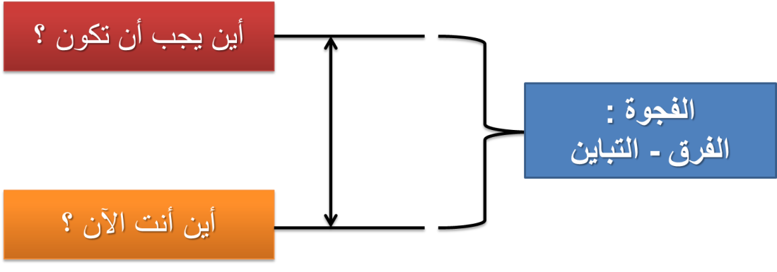
تحليل التباين
Variance Analysis

Slide 35
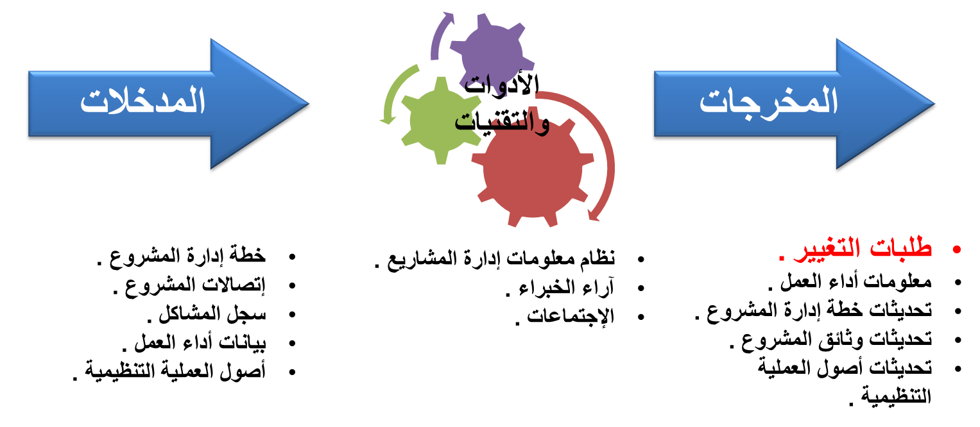
ضبط الإتصالات
Control Communications

Slide 36
ضبط الإتصالات
Control Communications
تنطوي العملية على التحكم في الاتصالات ورصدها ومراقبتها بحيث يتم استيفاء جميع الاحتياجات من المعلومات المطلوبة من أصحاب المصلحة في المشروع . ويتم التركيز على ضمان التدفق الأمثل للمعلومات في الزمن المناسب ولأي من أصحاب المصلحة وفي أي مكان . حيث أن عملية الاتصال هي عملية تكرارية ، فمراقبة تلك العملية الاتصالات يمكن أن تؤدي إلى تكرار خطة إدارة الاتصالات أو إدارة عمليات الاتصالات .

Slide 37
طرق الاتصال
Communication Methods
اجتماعات المجموعة - Group meetings .
مؤتمرات الفيديو - Video Conferences .
إنترانت الويكي (على شبكة الإنترنت) - Intranet wikis (web based) .
البريد الإلكتروني ، والبريد الصوتي ، والفاكس - E-mail, voicemail, fax .
أدوات المؤتمرات (مثل ويبكس ®) - Conferencing tools (e.g. Webex®).
برمجيات إدارة المشاريع القائمة على الشبكة العالمية ، البوابات - Web based PM software, portals .

Slide 38
طرق الاتصال
Communication Methods
وسائل الاتصال هي أداة وتقنية لكل من توزيع المعلومات وإدارة توقعات أصحاب المصلحة.
إدارة توقعات أصحاب المصلحة تعتمد على اتصالات فعالة معهم وبينهم . وسائل الاتصال المذكورة أعلاه يمكن أن تنفذ جميعها استناداً إلى احتياجات أصحاب المصلحة ، وتطبق حسبما هو مناسب . ومن وظيفة مدير المشروع تحديد الأسلوب المفضل لكل أصحاب المصلحة من الاتصالات .
يجب على مدير المشروع أيضاً تطبيق مهارات التعامل مع الآخرين ومهارات الإدارة للمساعدة في بناء الثقة ، وحل الصراع ، والتغلب على مقاومة التغيير بالتطبيق الماهر والذكي للمهارات الإدارية والتي يمكن أن تشمل بعضاً ما يلي
مهارات قوية لتقديم العروض التقديمية ومهارات التحدث .
القدرة الممتاز على التفاوض .
مهارات الكتابة الفعالة .

Slide 39
ملخص
In Summary
ناقش هذا القسم إدارة الاتصالات ، بما في ذلك :
مهارات الإصغاء والاتصال .
النسبة المئوية من وقت مدير المشروع الذي يقضيه في التواصل .
تحديد أصحاب المصلحة ، وإدارة توقعات أصحاب المصلحة، والإدارة الإستراتيجية لأصحاب المصلحة .
أفضل الممارسات لعقد الاجتماعات الفعالة .
خطوط الإتصالات ووسائل والتواصل .
كيفية استخدام سجل المشاكل .
تحليل التباين والتنبؤ .
إعداد التقارير وتوزيع المعلومات .

Slide 40
Effective Listening
الاصغاء الفعال
An important component and skill of communication
Many project managers lack of it.
No formal education to develop it.
  It can be learned through studying active listening practices and applying them in a conscious program of self development.
Easy to listen to superiors (because we have to) than to subordinates.
هو مهارة وعنصر هام في الاتصال
العديد من مدراء المشاريع يفتقرون اليه .
لا يوجد تعليم رسمي لتطويره .
  يمكن تعلمه بدراسة ممارسات الاصغاء الفعال وتطبيقها في برنامج واعي للتطوير الذاتي .
من السهل الاصغاء الى الرؤساء (لأنه يجب علينا ذلك) أكثر من المرؤوسين .

Slide 41
Benefits of Effective Listening
فوائد الاصغاء الفعال
Improves communication.
Helps develop mutual trust and respect among the project team.
يحسن الاتصال .
يساعد في تطوير ثقة متبادلة واحترام فيما بين أعضاء الفريق .
Communication Facts:
Listening Retention :
50% During Hours .
25% In Two Days.
10% After 7 Days.
وقائع الاتصالات :
المتبقي من الاصغاء (المحتفظ به )
50% خلال ساعات .
25% خلال يومين .
10% بعد 7 أيام .

Slide 42
Barriers to Effective Listening
معوقات الاصغاء الفعال
Poor listeners (Lack of Skills).
Resistance to the message:
  Examples of situations in which people have difficulty listening : Dealing with conflict situation, feeling anxious, angry, or fearful; and being criticized.
Physical distractions:
  Examples : telephone calls, people coming in and out of the office, and environments that create feelings of inequality in status.
الاصغاء الضعيف (الافتقار الى المهارة) .
ممانعة الرسالة :
  أمثلة عن الأوضاع التي يعاني فيها الناس من صعوبات للاصغاء الفعال : أوضاع التعامل مع المشاكل, الشعور بالقلق, الغضب, الخوف الشديد, وكون الشخص منتقدا .
الشرود الذهني :
  أمثلة : المكالمات الهاتفية, دخول وخروج الناس من المكتب واليه, والبيئات التي تخلق شعورا بعدم المساواة في الوضع .

Slide 43
Barriers to Effective Listening
معوقات الاصغاء الفعال
Perceptions (Perceptual differences):
  Contrary to the listener’s preconceived ideas.
  Instead of listening, he start to :
    Prepare his responses or defense.
    Jump to conclusions.
    Confuse facts with opinions.
    Make frozen evaluations (that can not be easily changed).
التفسير (التأويل) – اختلافات التفسير :
  عكس الأفكار المتصورة مسبقا للمستمعين .
  بدل الاستماع فهو يبدأ بمايلي:
    يحضر استجابته أو دفاعه .
    يقفز مباشرة الى النتائج .
    يخلط الوقائع مع الآراء .
    يستخدم تقييمات جامدة (لا يمكن تغييرها بسهولة ) .

Slide 44
Poor listener Vs. Good listener
الاصغاء الضعيف مقابل المصغين الجيدين
The Poor listener - المصغين الضعفاء
The Good listener – المصغين الجيدين
Always interrupts.
يقاطع دائما .
Is impatient.
يبدي عدم الصبر .
Makes hasty judgments.
يبدي أحكاما متسرعة .
Shows disinterest (Poor posture, Wondering Eyes).
يظهر عدم اهتمام ( ايماءات ضعيفة, عيناه تظهرا الشك وعدم الارتياح ) .
Doesn’t try to understand.
لا يحاول الاستيعاب .
Doesn’t respond.
لا يستجيب .
Doesn’t interrupt.
لايقاطع .
Waits until the end, then asks questions.
ينتظر الى نهاية الحديث , ثم يطرح أسئلة .
Asks for clarification.
يطلب ايضاحات .
Pays close attention.
يظهر اصغاء لصيقا .
Verify understanding by repeating what was said.
يؤكد الفهم بتكرار ماقاله ثانية .
Gives feedback : Smile, Nods, or Frowns.
يعطي تغذية راجعة : يبتسم , يوافق على الكلام بحني الرأس , يقطب حاجبيه

Slide 45
Poor listener Vs. Good listener
الاصغاء الضعيف مقابل المصغين الجيدين
The Poor listener - المصغين الضعفاء
The Good listener – المصغين الجيدين
Mentally prepares an argument to “Win”.
تحضير العقلية الذهنية للجدال بقصدالربح .
Reacts to Person, loses temper.
يستجيب للشخص وليس للفكرة . يفقد أعصابه .
Fidgets with pen, Paper, clips.
يتململ بحركات من أصابعه, بالورق, أو بالمشابك .
Goes off the subject.
يتشتت عن الموضوع .
Avoids arguing and its negative effects on relationships.
يتجنب المجادلة وآثارها السلبية على العلاقة المتبادلة .
Response to ideas, not to person.
يستجيب للفكرة وليس للشخص .
Gets ride of distractions.
يذهب بعيدا عن الذهول والتشتت .
Concentrates on both the words and the feelings behind them; stays on track.
يركز على كلا الكلمات والمشاعر التي تقف خلفها , ويبقى مستمرا مع المسار .

Slide 46
Other Communication Facts
وقائع أخرى للاتصالات
We retain (after 7 days) :
  10% of what we hear.
  15% of what we see.
  20% of what we hear & see.
  40% of what we discuss with others.
  80% of what we experience.
  90% of what we teach others.
نحن نستبقي بعد 7 أيام :
  10% مما نسمعه.
  15% مما نراه .
  20% مما نراه ونسمعه معا .
  40% مما ناقشناه مع الآخرين.
  80% مما خبرناه (من خبرتنا).
  90% مما علمناه لآخرين .
عدم ملاءمة أسباب صعوبات اللاصغاء الفعال :
ان سرعة تحدثنا هي حوالي 100 – 400 كلمة في الدقيقة.
بينما سرعة تفكيرنا هي حوالي 600 كلمة في الدقيقة.
Mismatch causing effective listening difficulty:
Our speed of talking is about 100 – 400 words per minute.
Our speed of thinking is about 600 words per minute.

Slide 47
  Body Language
  لغة الجسد
Touching:
  With understanding of cultural differences.
  Opposite sex.
Use of Space:
  Individual’s personal space (An area of 20 inches = 50 Cm. on all sides) function like an emotional safety zone, and should not be invaded.
  Maintain a communication distance of 20 – 40 inches ( 50 – 100 Cm) .
    Too close may show intimidation.
    Too far may show a lack of interest.
Use of Time:
  Don’t keep people waiting.
  Shows that you don’t care about their schedule or priorities.
  Could have a very negative effect on working relationship.
اللمس :
  مع فهم اختلافات الثقافة .
  الجنس الآخر .
استخدام المسافة :
  المسافة الشخصية للفرد (مسافة 20 بوصة = 50 سنتيميتر في جميع الجوانب ) تعمل مثل مسافة الأمان العاطفية , ويجب الا تقتحم .
  حافظ على مسافة الاتصال بحدود 20 – 40 بوصة ( 50 – 100 سم):
    أقل من ذلك تظهر التهديد .
    أكبر من ذلك تظهر عدم الثقة .
استخدام الوقت :
  لاتدع الناس ينتظرون .
  لا تظهر عدم اهتمامك بجداول الناس الزمنية أو بأولوياتهم .
  ذلك يعطي أثرا شديد السلبية على علاقات العمل .

Slide 48
Body Language
لغة الجسد
Interpretation | Body Language
Aggressiveness . | Pointing.
Impatience, boredom, or grief. | Sighting.
Uncertainty or risk. | Scratching head or face.
Uncertainty about words – or dishonesty. | Concealing moth with hands.
Interest | Bending forward.
Superiority or confidence. | Leaning back with hands behind heads .
Defensive attitude. | Clenched fists or crossed arms.
Expectation. | Rubbing hands.
التفسير | لغة الجسد
عدوانية | التأشير (توجية الاصبع نحو شخص ما).
نفاذ الصبر , الملل , الحزن والأسى . | النظرة .
عدم اليقين أو المخاطر . | حك الرأس أو الوجه .
التيقن من الكلمات أو الغش والمخادعة. | اخفاء الفم باليدين .
الاهتمام . | الانحناء للأمام .
الاستعلاء (التفوق) أو الثقة . | الميلان نحو الخلف مع وضع اليدين خلف الرأس .
توجه دفاعي ( وضع جسماني دفاعي) . | القبضة القوية أو عكس الأذرعة .
التوقعات . | الخربشة على الورق .

Slide 49
3 Communication Direction
3 اتجاهات للاتصال
Upward, Downward, and Lateral Communication
الاتصال نحو الأعلى , نحو الأسفل , الجانبي .
Top Management
Client, Sponsor
الادارة العليا , العملاء , الضامن
Informal External Relation
العلاقة الخارجية غير الرسمية
Formal, Internal Relation
العلاقة الداخلية الرسمية
External Stakeholders
Regulatory Agencies
Public Press
أصحاب المصلحة الخارجيين ,الوكالات الناظمة, الصحافة العامة
Functional Managers
Other Project Managers
المدراء الوظيفيون ,مدراء المشاريع الآخرون
Project Manager
مدير المشروع
Project Team Members ,Contractors
Sub – Contractors
أعضاء فريق المشروع, المقاولين
والمقاولين الثانويين

Slide 50
Upward Communication
الاتصال نحو الأعلى
Vertical & Diagonal
To:
  Top management , client sponsor.
Provides:
  Status, and warning (May use “By Exception” format).
Expected:
  Organizational support , feedback, decision,
  requirement.
Required Skills:
  Problem solving, system set - up, reporting.
رأسي وقطري
الى :
  الادارة العليا, العميل, الضامن .
يوفر :
  الحالة والانذار (يمكن أن نستخدم فيه النموذج المنتقى (بالاستثناء) .
التوقعات :
  المساندة التنظيمية, التغذية بالمعلومات الراجعة, القرارات, المتطلبات .
المهارات المطلوبة :
  حل المشاكل , وضع النظام, التقارير .

Slide 51
Upward Communication
الاتصال نحو الأسفل
Vertical & Diagonal
To:
  Project team members , contractors, subcontractors.
Provides:
  Leadership, direction and control.
Expected:
  Quality and conformance to requirements.
Required Skills:
  Planning, team building and coordination.
رأسي وقطري
الى :
  أعضاء فريق المشروع , المقاولين الرئيسين والثانويين .
يوفر :
  القيادة, التوجيه والضبط .
التوقعات :
  الجودة والامتثال للمتطلبات .
المهارات المطلوبة :
  التخطيط, بناء الفريق, التنسيق .

Slide 52
Lateral Communication ….1
.... 1 الاتصال الجانبي
Horizontal
To:
  Functional managers , other project managers.
Provides:
  Planning and coordination.
Expected:
  Technical support and coordination.
Required Skills:
  Negotiation and contracting.
أفقي
الى :
  المدراء الوظيفيين(مدراء الدوائر) , مدراء المشاريع الآخرين.
يوفر :
  التخطيط والتنسيق .
التوقعات :
  المساندة الفنية والتنسيق .
المهارات المطلوبة :
  التفاوض والتعاقد .

Slide 53
Lateral Communication …. 2
.... 2 الاتصال الجانبي
Horizontal
To:
  External stakeholders , regulatory agencies , public press.
Provides:
  Ongoing information.
Expected:
  Feedback and support.
Required Skills:
  Public relations and interfacing.
أفقي
الى :
  أصحاب المصلحة الخارجيين, الوكالات التنظيمية, الصحافة العامة.
يوفر :
  معلومات مستمرة .
التوقعات :
  التغذية بالمعلومات الراجعة والمساندة .
المهارات المطلوبة :
  العلاقات العامة ,ادارة المفاصل المشتركة .

Slide 54
Exercise – Define the Following Terms
تدريب – عرف العبارات التالية
Nonverbal Communication:
  Based on physical mannerism. Account for 55% of the all communications.
Para Lingual:
  The pitch and tone of your voice. Help to convey the message.
Active Listening:
  The receiver confirm that he/she is listening, confirms agreement, and asks for clarification.
Effective Listening:
  Watching the speaker to pick up the physical gestures and facial expressions, thinking about what to say before responding, asking questions, repeating, and providing feedback.
Feedback:
  Saying things like “ Do you understand what I have explained?” Usually asked by the sender.
الاتصال غير الكتابي :
  يقوم على التصنع الجسدي . يمثل 55% من جميع الاتصالات .
ماوراء الكلمات :
  درجة ونبرة الصوت الخاصة بصوتك . تساعد في نقل الرسالة .
الاصغاء النشط :
  يؤكد المستقبل أنه مصغ ويوثق القبول ويسأل للتوضيح .
الاصغاء الفعال:
  يراقب المتحدث ليلحظ التابيرات الوجهية والجسدية ويفكر فبما سيقول قبل التحدث ,يسأل الأسئلة , ويوفر التغذية بالمعلومات الراجعة .
التغذية بالمعلومات الراجعة :
  يقول أشياء مثل ” هل فهمت ما شرحيه لك“ هذا ما يسأله المرسل عادة .

Slide 55
Mistakes in Communication
أخطاء في الاتصال
Not asking people what information they need .
Not planning communications to all stakeholders .
Not customizing communications standards within your organization to need of the project .
Not using multiple methods of communicating .
Not confirming communication is actually received and understood .
Not realizing that communications is two – sides ,to and from a stakeholder .
Not planning communication with each stakeholder based on the individual’s needs and interests .
Forgetting to include such people as team member’s bosses in the list of stakeholders .
عدم سؤال الناس عن المعلومات التي يريدونها .
عدم التخطيط للتواصل مع جميع أصحاب المصلحة .
عدم ايجاد معايير للتواصل ( حسب الحاجة – مفصلة وليست جاهزة ) ضمن منظومتك وبما يناسب احتياجات المشروع .
عدم استخدام طرق عديدة للاتصال .
عدم التأكد من ان التصال قد وصل الى الستلم فعليا وانه قد فهمه .
عدم ادراك ان الاتصال هو بين جانبين , من الى اصحاب المصلحة .
عدم التخطيط للاتصال مع كل من أصحاب المصلحة على أساس الاحتياجات الفردية لكل منهم ومقدار اهتمامهم أو مصاحتهم في المشروع.
نسيان ضم اناس مثل رؤساء أعضاء الفريق الى لائحة أصحاب المصلحة .

Slide 56
Example : Communications Management Plan
مثال – خطة ادارة الاتصال
 | Project Name ) اسم المشروع (:
 | Prepared By منظم الخطة ) ) :
 | Date ( ( التاريخ:
Other غيرها | Timing Issues (See Also Bar Chart Project Schedule) التوقيت | Description of Specific Communications ( Content, Format, Level of Detail, Etc..) شرح التفاصيل الخاصة | Communication Methods to be Used (Written,Electronic,Meetings,Etc..) كتابي,شفهي ...الخ) ) طرق الاتصال | Key Message To Communicate الرسائل الأساس للتواصل | Stakeholders Issues مواضيع أصحاب المصلحة | Key Stakeholders Distribution Schedule أصحاب المصلحة الرئيسيون جدول زمني للتوزيع
 |  |  |  |  |  | Client العميل
 |  |  |  |  |  | Senior management المدراء القدامى
 |  |  |  |  |  | Sponsor الضامن
 |  |  |  |  |  | Project Team Members أعضاء فريق المشروع
 |  |  |  |  |  | Employees الموظفون
 |  |  |  |  |  | Suppliers الموردون
 |  |  |  |  |  | News Media وسائل الاعلام
 |  |  |  |  |  | Community المجتمع

Slide 57
Elements of “GREAT” Meeting Proposed
عناصر الاجتماع “ العظيم ” المقترح
Goals :
  For the meeting should be SMART: Specific, Measurable, Achievable, Result – Oriented, and Timely.
Roles & Rules:
  Roles should be rotated among project team members, so that everyone gets an opportunity to show leadership. Ground rules for discussion should be agreed upon beforehand.
Expectation:
  Should be clearly defined.
Agenda:
  Should be distributed in advance.
Time:
  Is money so be sensitive to the team member’s scheduling needs. Keep it brief; begin & end meetings on time
الأهداف :
  بالنسبة للاجتماع يجب أن تكون ”ذكية“ : محددة, قابلة للقياس, قابلة للتحقق, موجهة النتائج, وموقوتة .
الأدوار والقواعد :
  يجب يبادل الأدوار بين أعضاء الفريق لتتاح الفرصة لكل منهم في لعب دور القيادة . ويجب تحديد قواعد أساس للنقاش والتي تقبل مقدما .
التوقعات :
  يجب تحديدها بوضوح .
جدول الأعمال :
  يجب توزيعه قبل الاجتماع .
الوقت :
  هو المال لذا ينبغي الحساسية تجاه احتياج الجدول الزمني لأعضاء الفريق .اجعل الاجتماع مختصرا , وابدأ الاجتماع وانهه في الوقت المحدد .

Slide 58
Meeting’s Rules
قواعد الاجتماعات
Set time limit, and keep to it .
Schedule meetings in advance.
Meet with the team regularly , but not too much .
Have a purpose for each meeting .
Create an agenda with the team inputs .
Distribute the agenda beforehand .
Write a minutes of meeting included with the due dates for project’s team member for their assigned tasks and distribute it after the meeting .
ضع مواقيت والتزم بها .
جدول الاجتماعات زمنيا ومسبقا .
اجتمع مع الفريق بانتظام , ولكن ليس بكثرة .
انشئ جدولا للأعمال مع مدخلات من الفريق .
وزع جدول الأعمال قبل الاجتماع.
أكتب محضرا للجلسة مع تواريخ أداء المهام الموكولة لعضاء الفريق ووزعه على جميع الحضور بعد الجلسة .

Slide 59
Managing Project Meetings
ادارة اجتماعات المشروع
Surveys indicate that on the average 40 – 50% of meeting time is unproductive.
Reasons :
  Weak meeting leadership.
  Poor planning for meetings.
  Undisciplined use of time.
  Overlay detailed agenda.
تشير التحقيقات الى أن 40% - 50% من الاجتماعات هي مثمرة.
الأسباب :
  ضعف قيادة الاجتماع .
  ضعف التخطيط للاجتماع .
  استخدام غير منضبط لوقت الاجتماع .
  جدول أعمال مثقل بالتفاصيل .

Slide 60
Frequency of Meeting
تكرار الاجتماعات
Are reasonable balance between the frequency of meeting and their potential benefits.
Bath Tube Curve over the project life cycle.
هناك موازنة عقلانية بين تكرار مرات الاجتماعات والفائدة منها .
منحني مغطس الحمام “البانيو” يمثل تكرار الاجتماعات على طول دورة الحياة .
To flesh out customer needs
And achieve an agreement on goals and work methods
لازاحة الستار عن احتياجات العميل وبلوغ الاتفاق على الأهداف وطرق العمل
To coordinate loose ends and ensure coordination and integration
للتنسيق بخصوص النهايات المفتوحة وضمان التنسيق والتكامل .
Frequency of Meetings
تكرار الاجتماعات
Plan المخطط
Produce
الانتاج
Concept
الفكرة - التصور
Detail
التفاصيل
Execute
التنفيذ
Finish
الانتهاء

Slide 61
كيفية التعرف على الأنماط المختلفة للأفراد المجتمعين كيف يتعامل القائد مع الأنماط المختلفة من الأفراد
الثرثار
  حد من كلامه بمقاطعة لبقة .
  وجه إلى شخص آخر سؤال مباشراً .
  لا تنس أنه يستطيع إذا كان صحيح المعلومات أن يكون عوناً كبيراً للقائد
الخجول
  لا تحاول أن تتعجله .
  وجه إليه سؤالاً سهلاً إذا سنحت الفرصة
  أشكره كلما أمكن ذلك .
  أبني فيه الثقة بنفسه .
الرافض الذي لا يتعاون
  تبين معلوماته و خبراته .
  حاول الإنتفاع بها .
  أكتسب صداقته .
  إشعره بأنك في حاجة إليه لنجاح الإجتماع.
المجادل
  أحتفظ بهدوئك .
  لا تتورط معه في جدل.
  لا تجعله يتحول إلى الدفاع عن ذاته.
  لعله يتفوه بقول أحمق فيتصدى له آخرون في المجموعة .
الإيجابي
  استعن به .
  إنه عون كبير للقائد .
  لا تدعه يحتكر .
المتعالم
  لا تجعله يسيطر على المجموعة أو يخيفها .
  إذا تقدم برأي فسله عن الأسباب.
  إذا بدا أن الأسباب سقيمة فأدع آخرين من أعضاء المجموعة إلى التعليق.

Slide 62
كيفية التعرف على الأنماط المختلفة للأفراد المجتمعين كيف يتعامل القائد مع الأنماط المختلفة من الأفراد
أنماط أخرى هناك أنماط أخرى مستعدة تحتاج إلى عناية من جانب القائد :
  مثال ذلك " الخبير " و " قوى الشخصية ".
  كلاهما قد يخيف المجموعة كي ترضخ و تكف عن الأسهام.
  حاول الحد من هذين النمطين حتى يفصح جميع أفراد المجموعة عن آرائهم
غير المهتم
  وجه إليه أسئلة مباشرة عن عمله و خبرته .
  أطلب منشورته .
  حاول أن تجعله يشعر بأنك تقدر رأيه .
المتعالي
  لا تنتقده .
  كن صبوراً .
  حاول أن تجعله لا يخرج عن الموضوع .
  إثنى على تعليقاته إذا ما إقتضت الضرورة ذلك حرصاً على مصلحة المجموعة .
  كثير السؤال
  إنه أن يتصيد القائد .
  أحل أسئلته إلى مجموعته .
  سله عن رأيه .

Slide 63
Questions?
؟ الأسئلة

